Slide 1
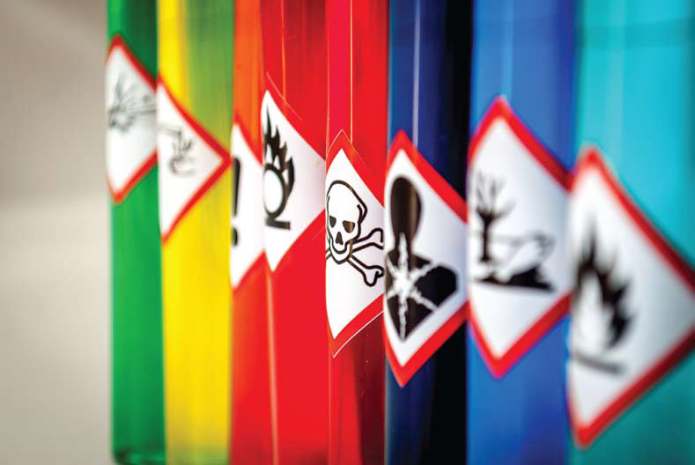
KİMYASAL RİSK ETMENLERİ

Slide 2
İşyerinde sağlığı olumsuz etkileyebilecek kimyasal risk etmenleri:
Gaz, buhar ve dumanlar
Kaynak çeşitleri ve gazları
• Solventler, asit ve bazlar, metaller ve tuzlar
• Pestisitler

Slide 3
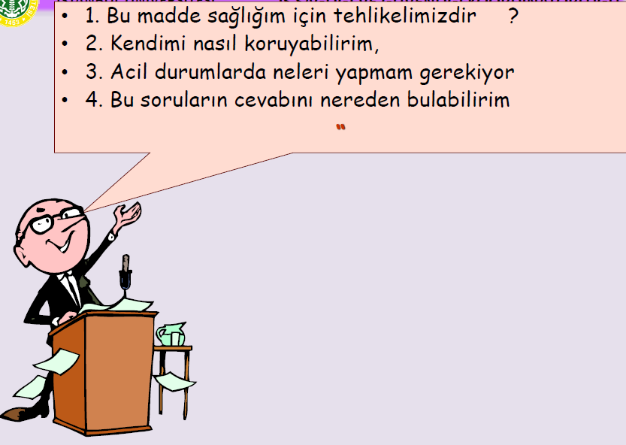

Slide 4
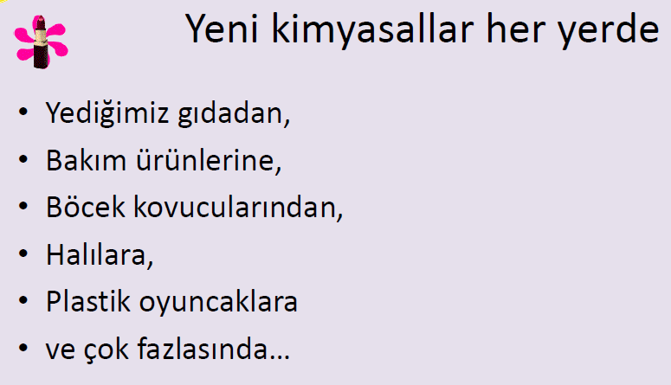

Slide 5
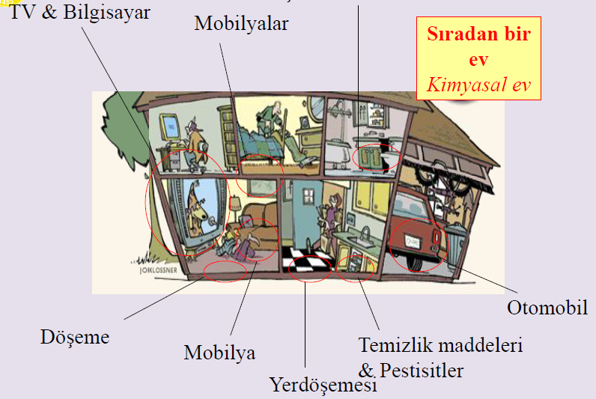

Slide 6
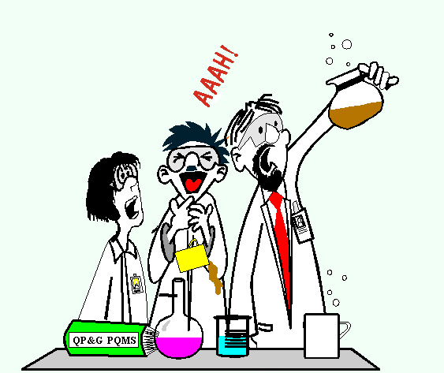
Kimyasal Maddelerle Çalışmalarda Sağlık ve Güvenlik Önlemleri Hakkında Yönetmelik (26.12.2003 tarih ve 25328 Sayılı Resmi Gazete)
KİMYASAL MADDE:
Doğal halde bulunan,
Üretilen,
Herhangi bir işlem sırasında kullanılan veya
Atıklar da dahil olmak üzere ortaya çıkan veya
Kazara oluşan her türlü element, bileşik veya
karışım olarak tanımlanmıştır.

Slide 7
KİMYA SANAYİ’NİN TASNİFİ ANA GRUPLAR
Organik ve inorganik kimyasal maddeler,
Plastikler, sentetik reçineler, elyaflar,
İlaçlar,
Temizleme, yıkama, parlatma maddeleri, parfümeri,
Boyalar, vernikler, laklar , emaye boyalar,
Zirai kimya maddeleri,
Çeşitli kimyasal müstahzarlar,
Petrol ürünleri,

Slide 8
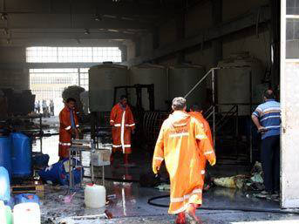
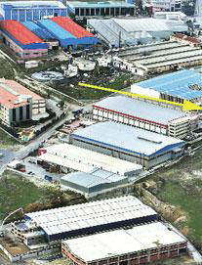

Slide 9
Her kimyasal madde:
Uygun yolla ve uygun dozda canlı organizmalara verildiğinde zararlı etki meydana getirme kapasitesine sahiptir.
Bir etki meydana getirebilmesi için öncelikle belirli bir yoldan vücuda alınması, absorbe olması gereklidir.
SONUÇTA meydana gelen etkinin şiddeti, organizmada etki yerine ulaşan madde miktarına bağlıdır.

Slide 10
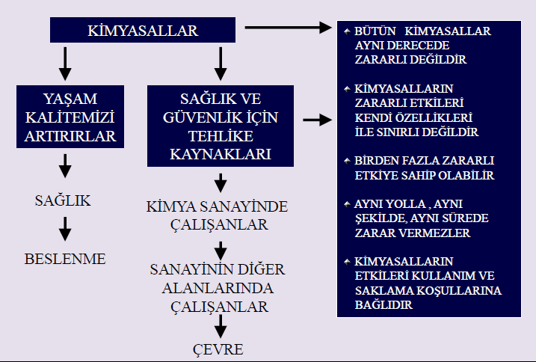

Slide 11
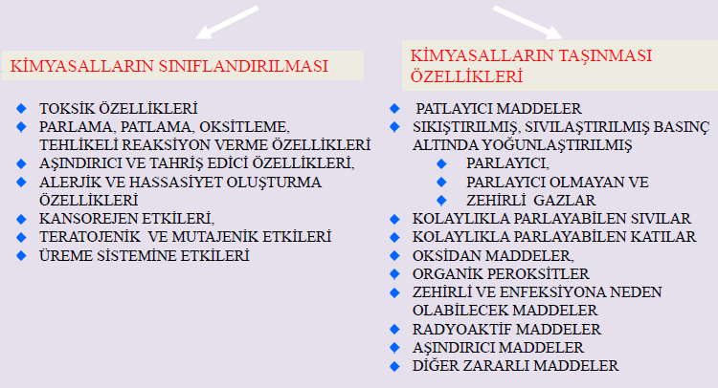
ULUSLARARASI ÇALIŞMA ÖRGÜTÜ (ILO) KİMYASALLARIN KULLANIMINDA GÜVENLİK HAKKINDA 170 NO’LU SÖZLEŞME-1990 KİMYASALLARIN KULLANIMINDA GÜVENLİK HAKKINDA 177 NO’LU TAVSİYE KARARI

Slide 12
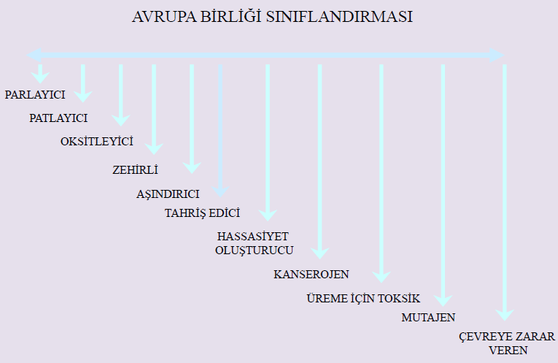

Slide 13
ÜLKEMİZDEKİ BAZI KİMYASAL KAZALAR
Kimya Deposu Yangın ve Patlamaları•
İstanbul Tuzla LMA Fab. Reaktör Patlaması(Reçine üreten reakörün patlaması)•
İstanbul Başakşehir Saf Kimya Yangını
Gaziantep Allen Kimya Yangını
Gebze Boya Fabrikası Yangını
İst. Tuzla Kayalar Kimya Boya Fab. Yangını

Slide 14
Bir kimyasalın risk değerlendirmesi başlıca 4 basamakta yapılır: 1.Toksisitenin değerlendirilmesi 2.Doz-cevap ilişkisinin belirlenmesi 3.Maruziyetin belirlenmesi 4.Risk karekterizasyonu

Slide 15
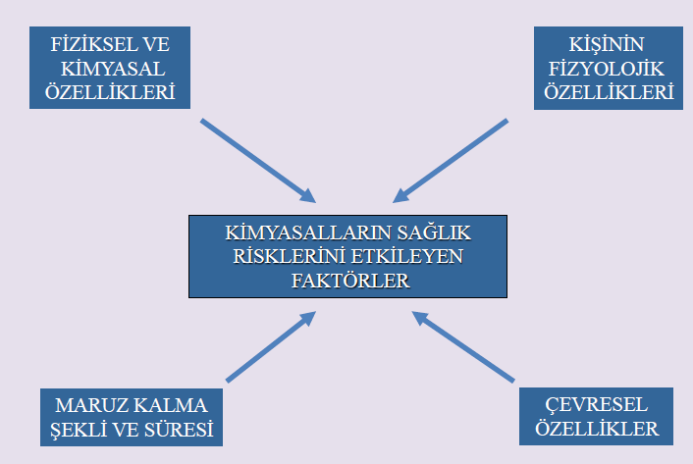

Slide 16
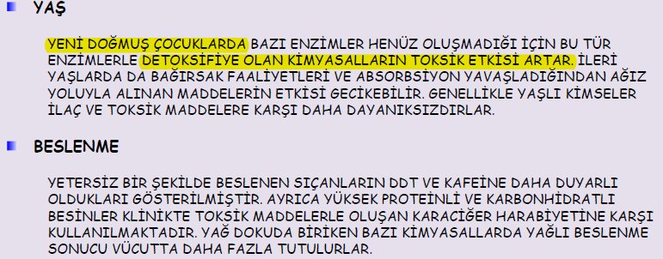
MARUZ KALAN KİŞİNİN FİZYOLOJİK ÖZELLİKLERİ

Slide 17
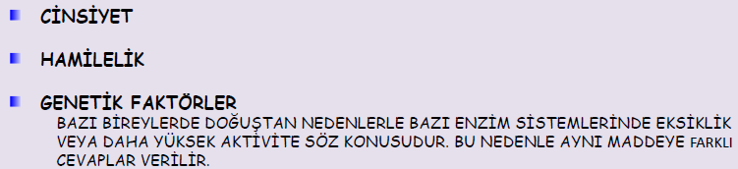
MARUZ KALAN KİŞİNİN FİZYOLOJİK ÖZELLİKLERİ

Slide 18
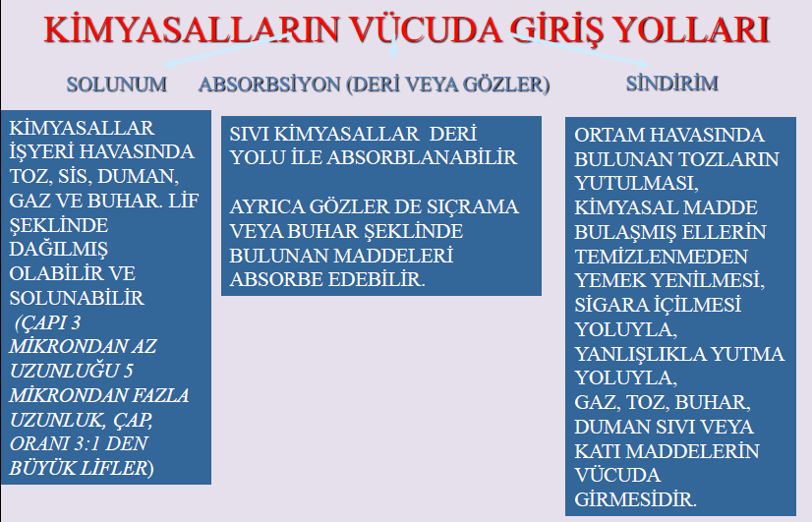

Slide 19
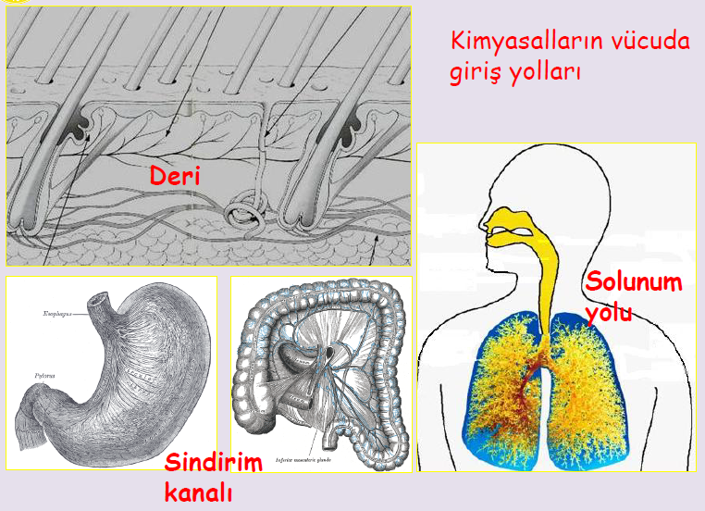

Slide 20
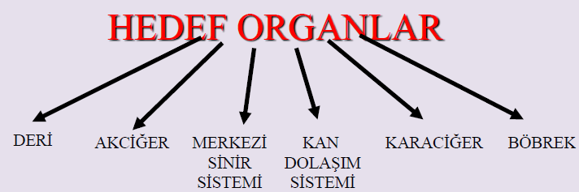
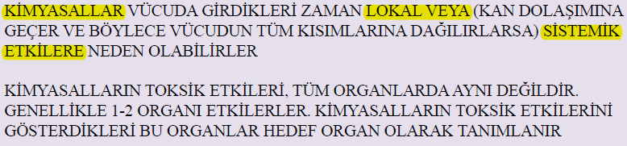

Slide 21
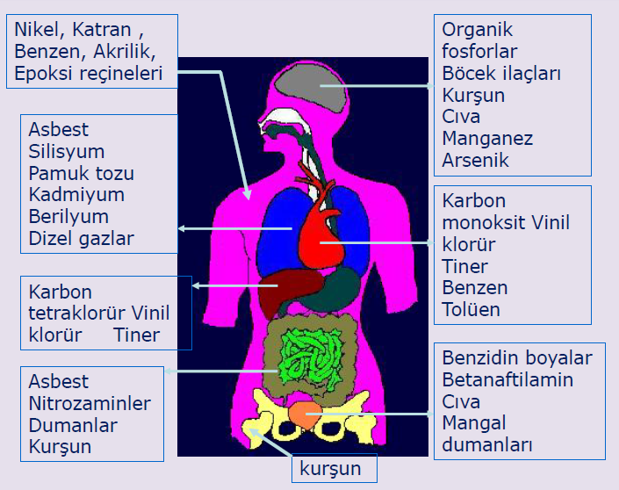

Slide 22
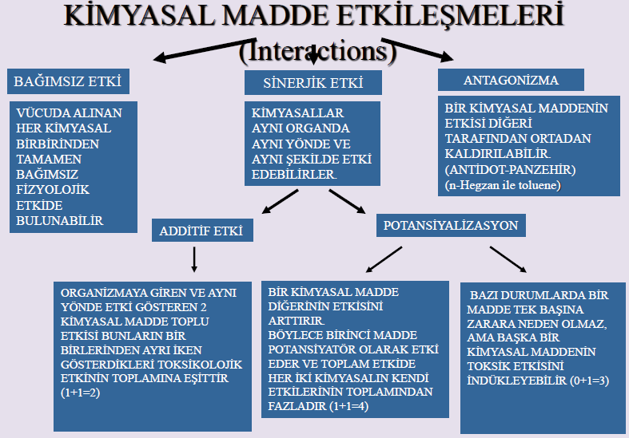

Slide 23
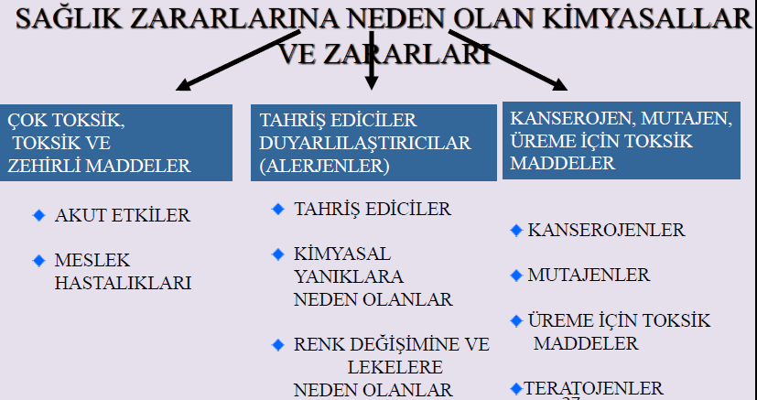

Slide 24
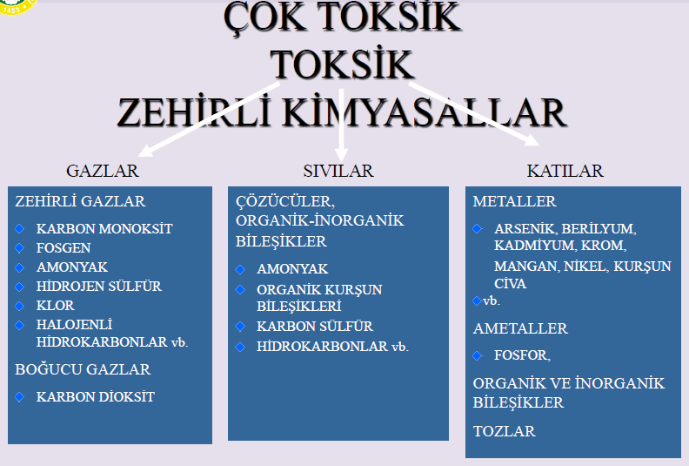

Slide 25
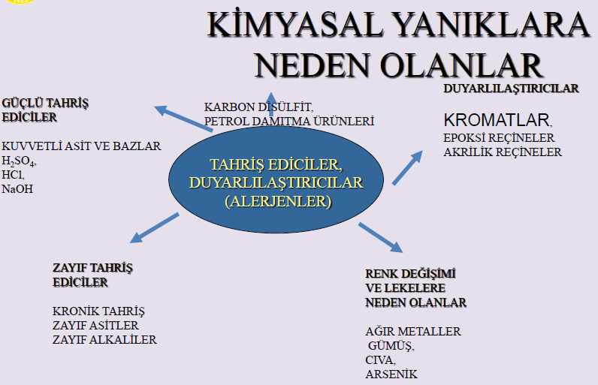

Slide 26
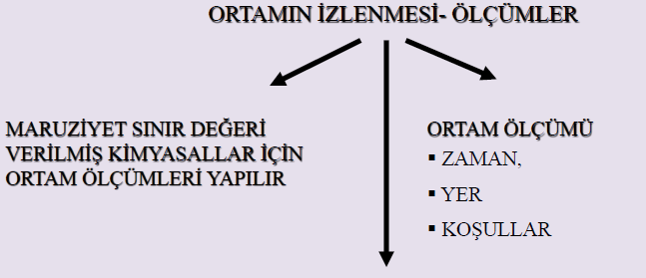
SAĞLIK RİSKLERİNİN KONTROLÜ -İZLEME

Slide 27
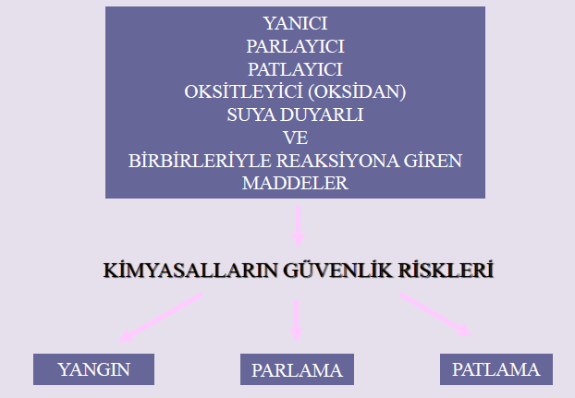

Slide 28
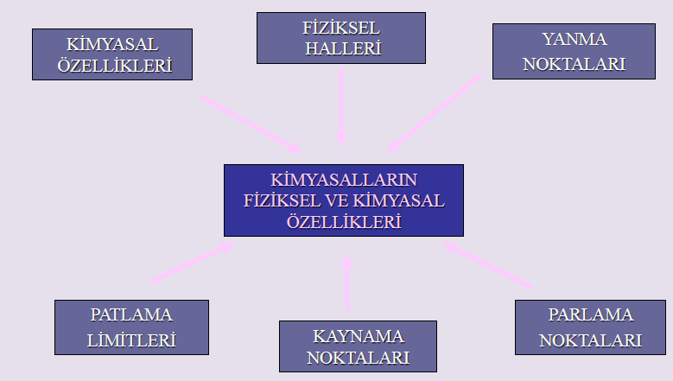
Kimyasalların Güvenlik Risklerini Etkileyen Faktörler

Slide 29
KİMYASAL RİSK ÖNLEMLERİ
Kaynakta,
Ortamda,
Kişiye yönelik
olmak üzere sırasıyla 3 aşamada değerlendirilir.

Slide 30
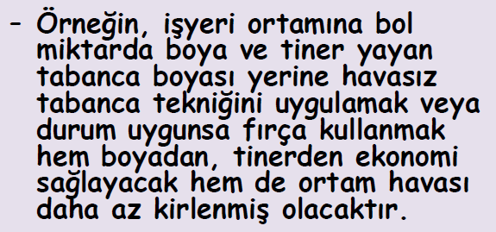
Kullanılan maddenin değiştirilmesi

Slide 31
İşlemin kapalı sisteme alınması
Yerel aspirasyon sisteminin uygulanması
Eğitim, KKD kullanımı

Slide 32
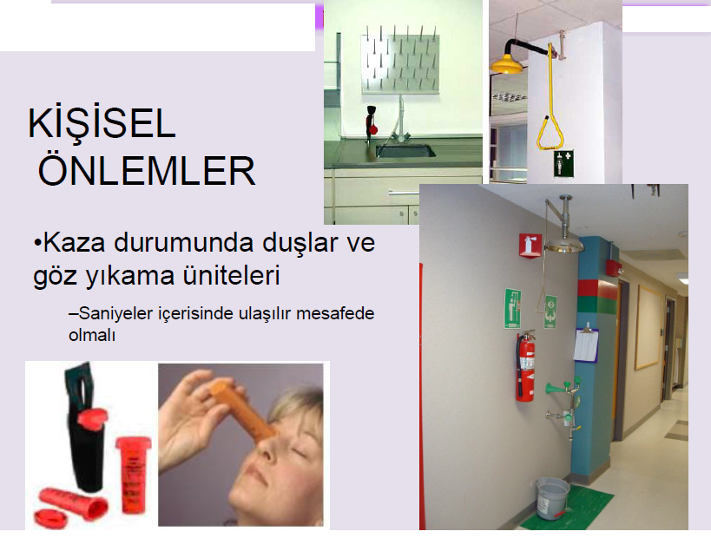

Slide 33
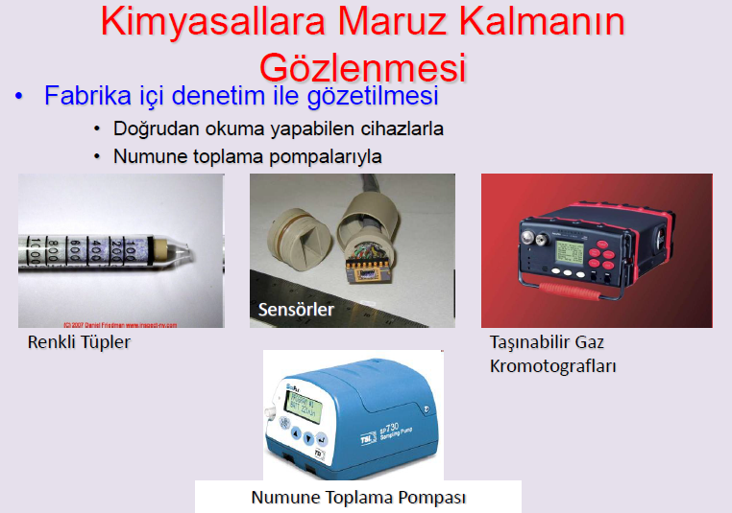

Slide 34
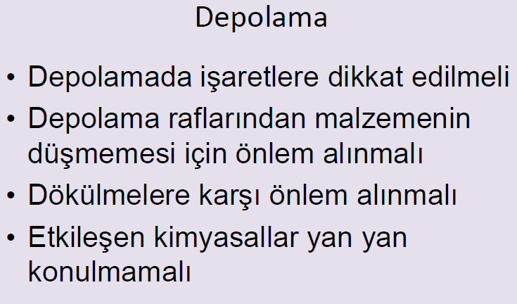

Slide 35
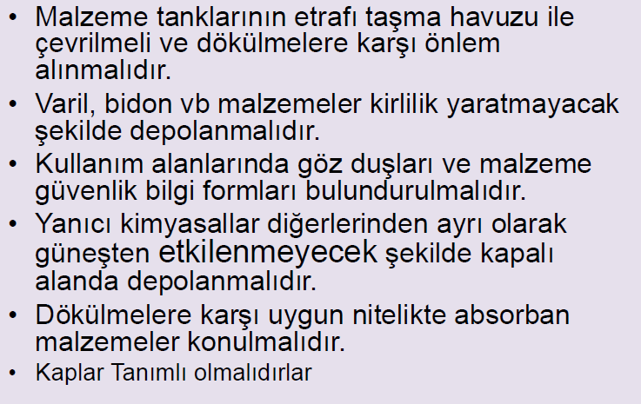
Depolama

Slide 36
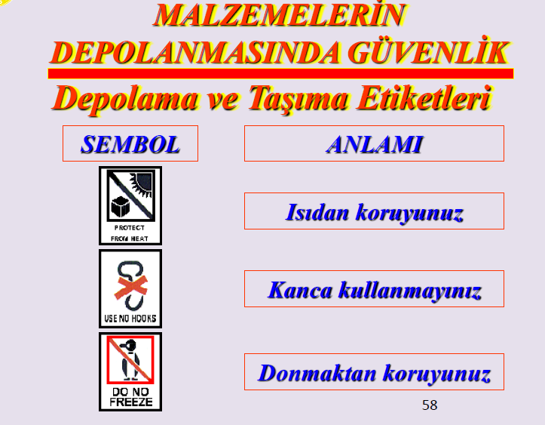

Slide 37
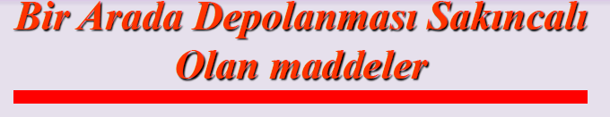
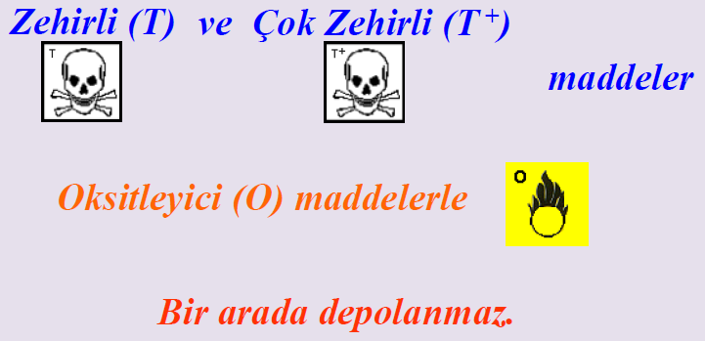

Slide 38
TEHLİKE SEMBOL ve İŞARETLERİ
Sınıflandırma, Etiketleme ve Ambalajlama Yönetmeliği kriterleri AB ile uyumlu hale getiriliyor. Tüm kimyasal madde ve karışımlardaki Etiket ve Güvenlik Bilgi Formları (SDS/MSDS/GBF) sınıflandırma kriterleri değişmiştir. MADDELERİN VE KARIŞIMLARIN SINIFLANDIRILMASI, ETİKETLENMESİ VE AMBALAJLANMASI HAKKINDA YÖNETMELİK 11 Aralık 2013 Tarihli ve 28848 Sayılı Resmî Gazete (Mükerrer) (SEA 2013) de yayınlandı.
Bu yönetmelik ile güvenlik bilgi formlarının sınıflandırması değişmiş ve CLP/GHS sistemine uyumlu hale getirilmiştir. 11 Aralık 2013’ten önce eski yönetmeliğe (SAE 2008) göre sınıflandırılmış tüm güvenlik bilgi formlarının yeniden hazırlanması gerekmektedir.

Slide 39
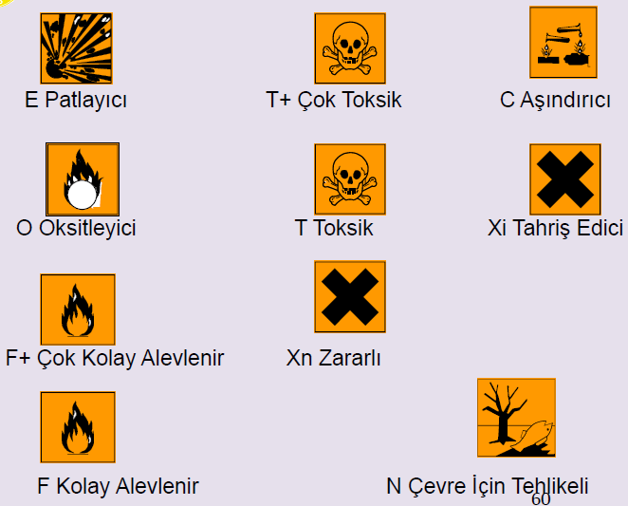
TEHLİKE SEMBOL ve İŞARETLERİ eski

Slide 40
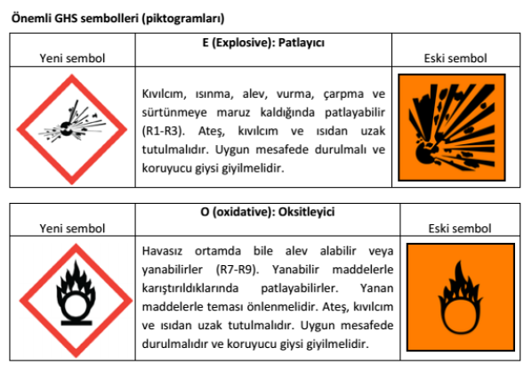
TEHLİKE SEMBOL ve İŞARETLERİ Önemli Global Harmonize Sistem (GHS-Küresel Uyumlaştırılmış Sistem) sembolleri

Slide 41
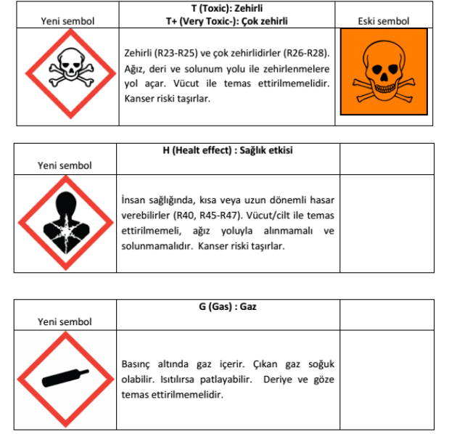

Slide 42
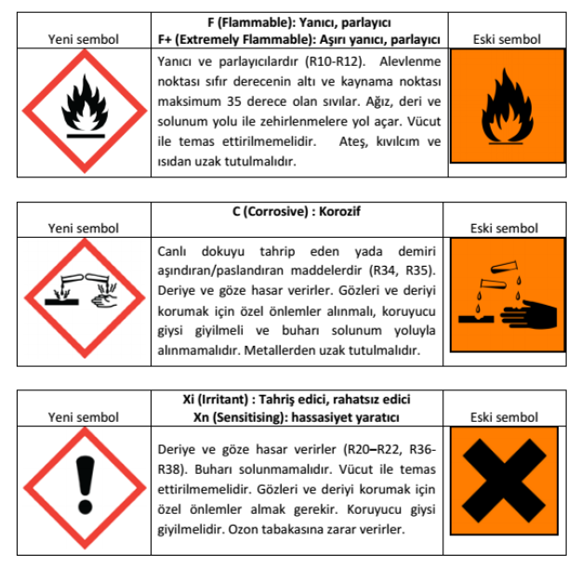

Slide 43
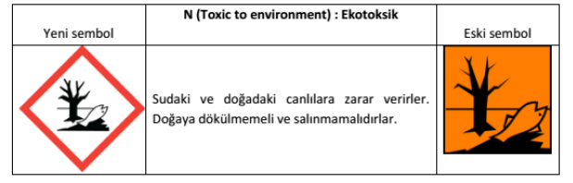

Slide 44
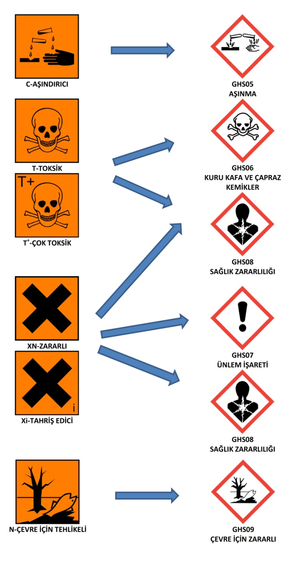
TEHLİKE SEMBOL ve İŞARETLERİ

Slide 45
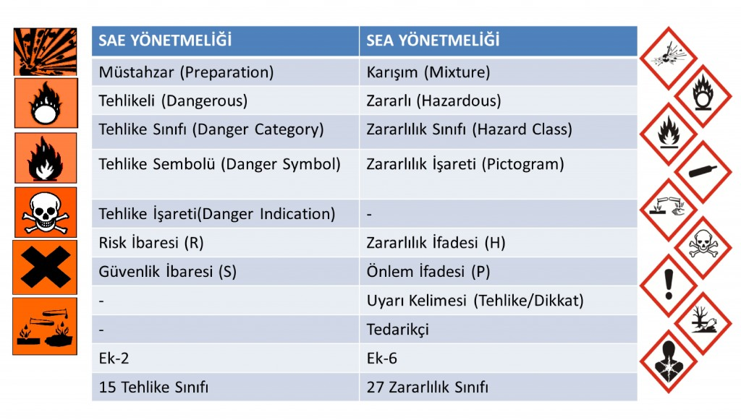
TEHLİKE SEMBOL ve İŞARETLERİ

Slide 46
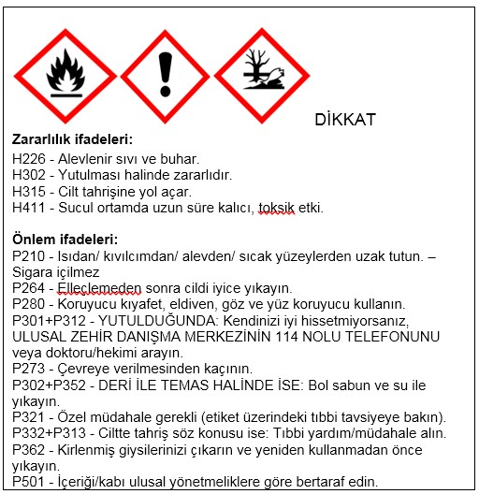
TEHLİKE SEMBOL ve İŞARETLERİ

Slide 47
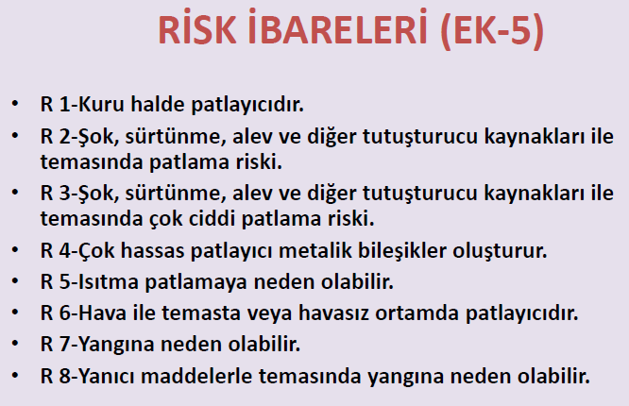

Slide 48
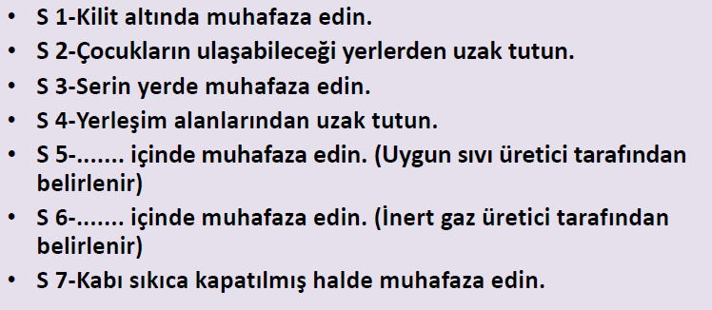
GÜVENLİK İBARELERİ (ek-6)

Slide 49
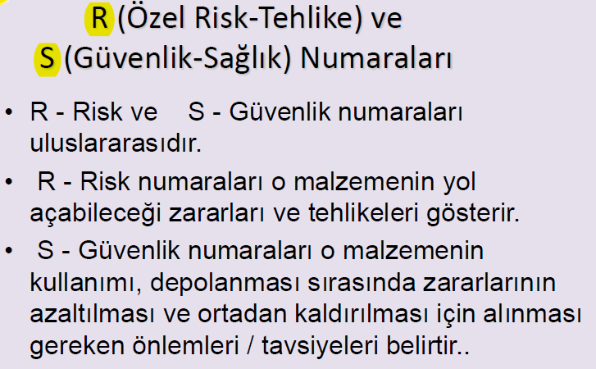

Slide 50
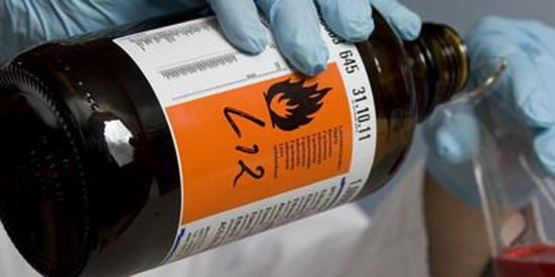
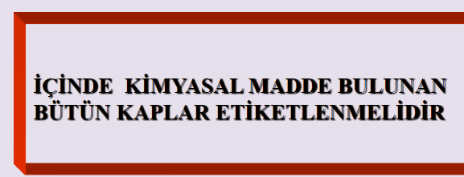
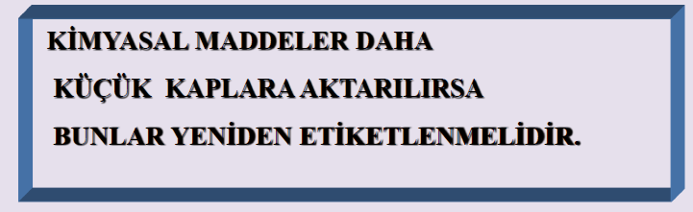
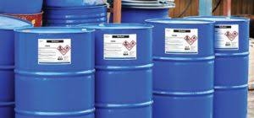
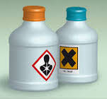
KİMYASALLARIN ETİKETLENMESİ

Slide 51
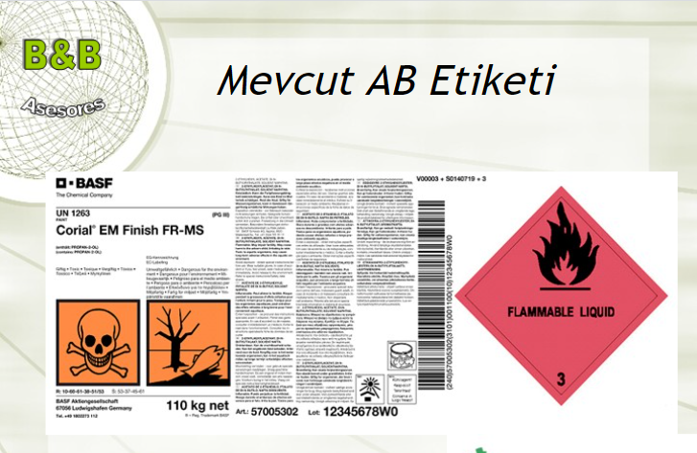


Slide 52


Slide 53


Slide 54

Malzeme Güvenlik Bilgi Formu (MSDS)

Slide 55


Slide 56


Slide 57


Slide 58

YANGIN

Slide 59


Slide 60


Slide 61


Slide 62


Slide 63

YANGIN SINIFLARI

Slide 64


Slide 65
1- SOĞUTARAK SÖNDÜRME
2- HAVADAKİ OKSİJEN İLE İRTİBATI KESEREK SÖNDÜRME
3- YANICI MADDEYİ ORTADAN KALDIRARAK SÖNDÜRME
4- KİMYASAL REAKSİYONUN KIRILMASI İLE SÖNDÜRME

Slide 66
Söndürme Maddeleri
Su (A sınıfı için yalnız)
• Köpük
• Karbondioksit
• Kuru (D sınıfı) Kimyevi (A, B, C) Toz ( KKT )
• Halojenlendirilmiş hidrokarbonlar (Halokarbon);
• Kum

Slide 67
Pasif Yangından Korunma Yöntemleri

Slide 68
Patlayıcı maddeleri 3 bölümde toplayabiliriz:
1 ) Patlama olayı sadece bir yanma olayından ibaret olan «basit patlayıcılar»;
2) Yıkma gücü olan patlayıcılar;
3) Başlatıcı patlayıcılar.

Slide 69
Oksitleyici madde : Özellikle yanıcı maddelerle olmak üzere diğer maddeler ile de temasında önemli ölçüde ekzotermik reaksiyona neden olan maddelerdir.
Örnek: Amonyum persülfat tekstil ve ağartma işlemlerinde , toz deterjanlarda kullanılır.
Hidrojen Peroksit tekstilde ve ağartma işlemlerinde kullanılır. O2 çıkarabilir, yanıcı
maddelerden uzak tutulmalıdır.

Slide 70
Yanma ve yangın çeşitleri

Slide 71
A-Kimyasal maddelerden meydana gelen hastalıklar
a-Kurşun zehirlenmeleri : akü yapımı, kurşun oksit imalatı, kuruşun kaynağı, oksi-gaz ile
hurda kesimi işlerinde görülür.
b-Gaz zehirlenmeleri : karbon monoksit, Klor, Amonyak gibi ani etki yapan gazların neden
olduğu zehirlenmelerdir.
c-Diğer zehirlenmeler : Krom, Kadmiyum ve nikel etkilenmeleri ve bu metallerle yapılankaplama işlerinden kaynaklanır,
d-Fosforlu Bileşik Zehirlenmeleri : tarım işlerinde çalışanlarda görülen zehirlenmelerdir.

Slide 72
Çok toksik madde

Slide 73
Kimyasal Tehlikeler
Kimyasal tehlikeler, genellikle hava yolu ile insanlara ulaşır. Dumanlar, sisler, buğular ve kokulardan kaynaklanır.
Solumak yoluyla ya da deriye temas (organi solvanlar ve pestisitler) yoluyla kimyasallar tehlike yaratır. Tabii
bunlarla birlikte sıvı, yarı sıvı kimyasallar (zamk, tutkal, yapıştırıcı, asfalt, katran) ve tozlar da (toz çimento) da tehlikeli olmaktadır.

Slide 74
İnşaat Sektöründeki Hastaliklar ve Kimyasal Tehlikeler
Genellikle havada, gaz, toz, buhar, duman halinde bulunur ve solunumla alınırlar. Bazıları ciltten de emilirler. Sıvı, yarı sıvı (tutkallar,yapıştırıcılar, katran) veya toz(çimento) formda bulunabilirler. Su ve gıdalarla ağızdan alınabilir, sigarayla birlikte solunabilirler. Oluşturdukları hastalık örnekleri ise;

Slide 75
İnşaat Sektöründeki Hastaliklar ve Kimyasal Tehlikeler
Silikoz : kum püskürtme, tünel yapımı, kaya delme işlemleri, ( silika içeren tozların solunmasından ve temasından kaynaklanan bir akciğer hastalığı ).
Asbestosis : izolasyon, tesisat, yıkım işleri, ( Asbest içeren tozların solunmasından kaynaklanan bir akciğer hastalığı ).

Slide 76
İnşaat Sektöründeki Hastaliklar ve Kimyasal Tehlikeler
Bronşit: kaynakçılık, (solunum yolu rahatsızlığı)
Cilt alerjileri : çimentoyla yapılan işler,
Sinir sistemi hastalıkları : organik çözücüler ve kurşun maruziyeti.
Asbest maruziyeti olan izolasyon çalışanlarında, kaynakçılarda ve ağaç işleriyle uğraşanlarda akciğer kanseri ölümleri fazladır.

Slide 77
İnşaat Sektöründeki Hastaliklar ve Kimyasal Tehlikeler
Köprü tamircilerinde, boyacılarda kurşun zehirlenmesi görülür.
Bazı havalı çekiç operatörlerinde ve titreşim oluşturan alet ve makineleri kullananlarda ”beyaz parmak” sendromu görülür.
İş stresi, işsizlik korkusu, sosyal izolasyon, kalıcı olmayan çalışma koşulları gibi işle ilgili sorunlar inşaat çalışanlarında alkolizmi kolaylaştırıcı olabilir.

Slide 78
Endüstride Kimyasal Madde Kullanımı ve Yangın Riskleri depolama, kimyasal, parlama, Yangın

Slide 79


